Slide 1
Lógica de Programação
08 – Estruturas de Dados
Vetores
Matrizes
Filas e Pilhas

Slide 2
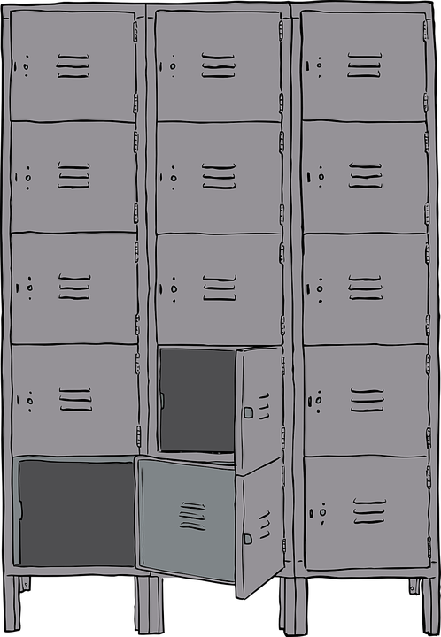



Estruturas de dados
Estrutura de Dados
“Estrutura de dados é o ramo da computação que estuda os diversos mecanismos de organização de dados para atender aos diferentes requisitos de processamento.” - RICARTE, IVAN LUIZ MARQUES ( UNICAMP )

Slide 3


Estruturas de dados
Estruturas de dados : Conceitos
Uma estrutura de dados pode ser dividia em dois pilares fundamentais : dado e estrutura.
DADO
Dados são qualquer sequência de um ou mais símbolos que tenham significado por ato(s) específico(s) de interpretação.
ESTRUTURA
Elemento estrutural responsável por carregar as informações dentro de uma estrutura de software

Slide 4
Estruturas de dados
Principais tipos de estruturas de dados
Vetores
Unidimensionais
Bidimensionais ( Matrizes )
Pilhas (não estudaremos agora)
Filas (não estudaremos agora)

Slide 5
Vetores
Tipo | Nome | Capacidade

Slide 6
Vetores
Tipo | Nome | Capacidade
livros | minhaEstante | 11
livros minhaEstante[11];

Slide 7
Vetores
Tipo | Nome | Capacidade
livros | minhaEstante | 11
livros minhaEstante[11];
Tipo | Nome | Capacidade
1 | 26 | 22 | 100 | 2

Slide 8
Vetores
Tipo | Nome | Capacidade
livros | minhaEstante | 11
livros minhaEstante[11];
0 1 2 3 4
Tipo | Nome | Capacidade
int | meuVetor | 5
1 | 26 | 22 | 100 | 2
inteiro meuVetor[5];

Slide 9
Vetores
É uma das estruturas de dados mais simples e mais utilizadas dentre todas. Principais características:
Indexação com início em 0 (zero)
Adição e pesquisa de novos elementos de forma aleatória
Acesso aos elementos através de índices
Possuem tamanho finito de elementos
Carregam dados de tipos específicos
Podem possuir uma ou mais dimensões

Slide 10
Matrizes
Tipo | Nome | Capacidade
mochila | meuArmario | [5][3]
mochila meuArmario[5][3]

Slide 11
Matrizes
Tipo | Nome | Capacidade
mochila | meuArmario | [5][3]
mochila meuArmario[5][3]
[0]
[1]
[2]
[0]
1.3 | 1.5 | 1.6
1.2 | 1.7 | 2.2
100.5 | 75.6 | 2.95
Tipo | Nome | Capacidade
real | minhaMatriz | [3][3]
[1]
real minhaMatriz[3][3]
[2]

